Slide 1
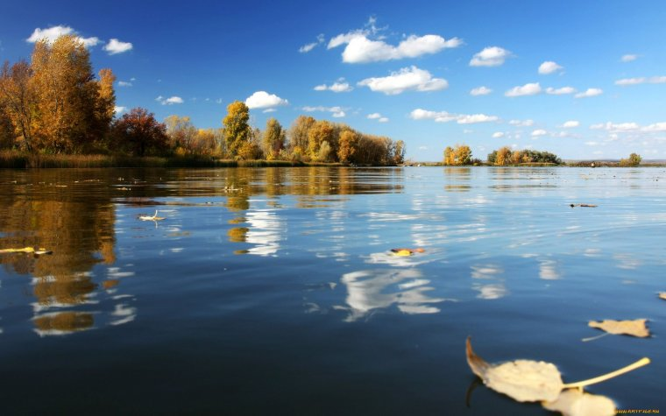
Краеведческий батл «Знатоки родного края!»
Презентацию подготовил: Долганова Татьяна Николаевна, методист СП «Детский сад № 53» ГБОУ СОШ № 26 г. Сызрани

Slide 2

«Разминка»
В каком году основана Самара?
Варианты ответов:
А. В 1586 году
Б. В 1500 году
В. В 1703 году

Slide 3
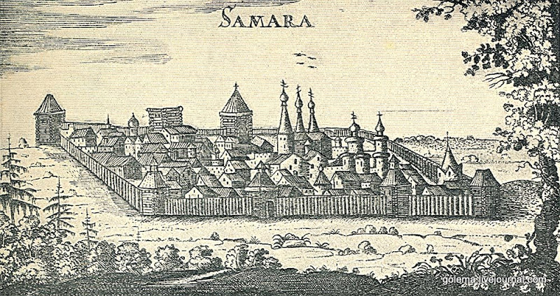
«Разминка»
Официальной датой основания русского города Самара считается 1586 год, когда по приказу царя, воевода князь Григорий Осипович Засекин построил самарскую крепость.

Slide 4
«Разминка»
По чьему указу была основана сторожевая крепость Самарский городок?
Варианты ответов:
А. По указу Петра I
Б. По указу Екатерины II
В. По указу Фёдора I

Slide 5
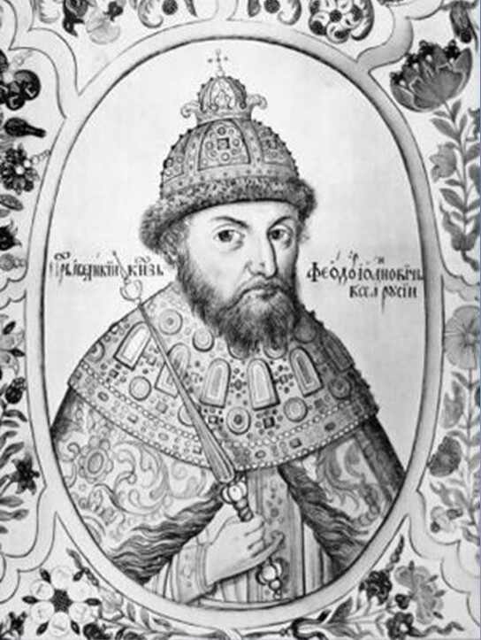
«Разминка»
Самара была основана в 1586 г. по указу царя Фёодора Иоанновича как крепость с целью защиты судоходства на участке реки, протекавшей рядом с городом, и для охраны границ.

Slide 6
«Разминка»
Кто был первым самарским губернатором?
Варианты ответов:
А. Петр Владимирович Алабин
Б. Константин Алексеевич Титов
В. Степан Григорьевич Волховский

Slide 7
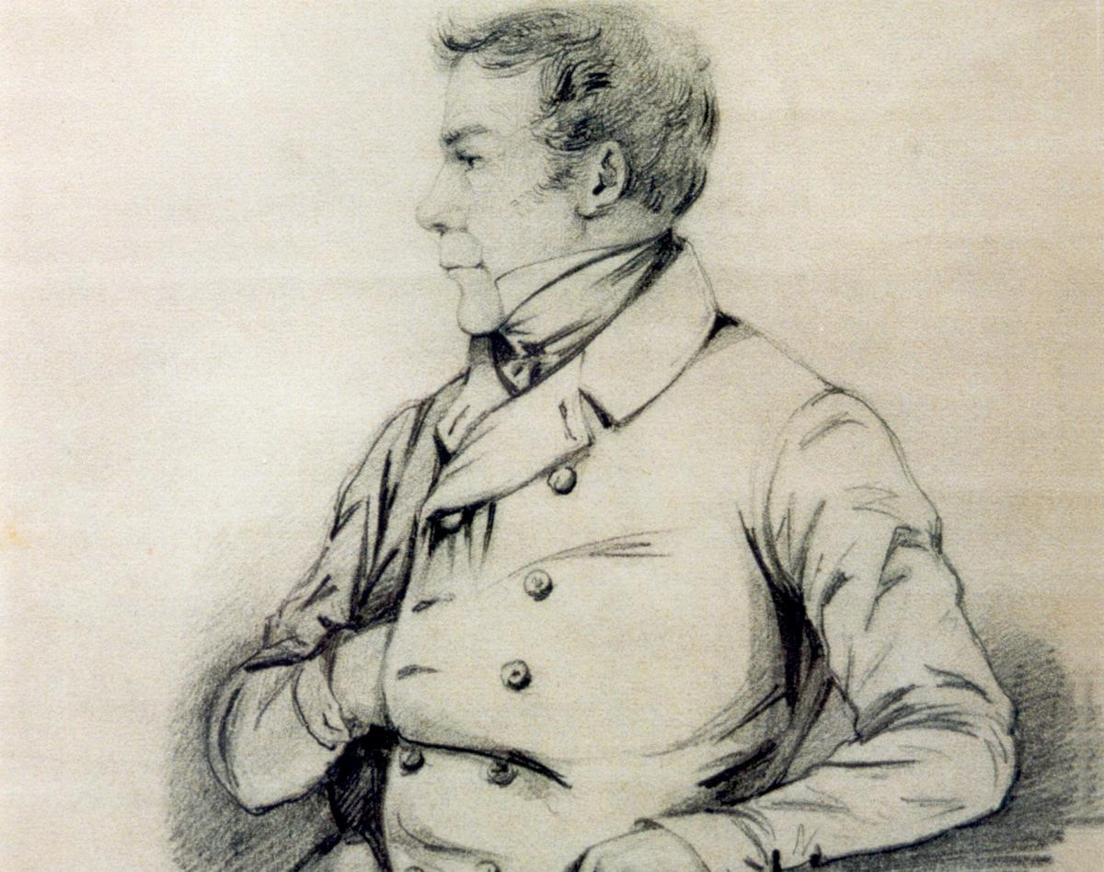
«Разминка»
Первый самарский губернатор
Степан Григорьевич Волховский

Slide 8
«Разминка»
Какие три основных цвета присутствуют на флаге Самары?
Варианты ответов:
А. Красный, белый и голубой
Б. Зелёный, жёлтый и белый
В. Синий, зеленый и красный

Slide 9

«Разминка»

Slide 10
«Разминка»
По своим очертаниям на карте Самарская область напоминает...
Варианты ответов:
А. Скачущего коня
Б. Сердце
В. Ладью

Slide 11
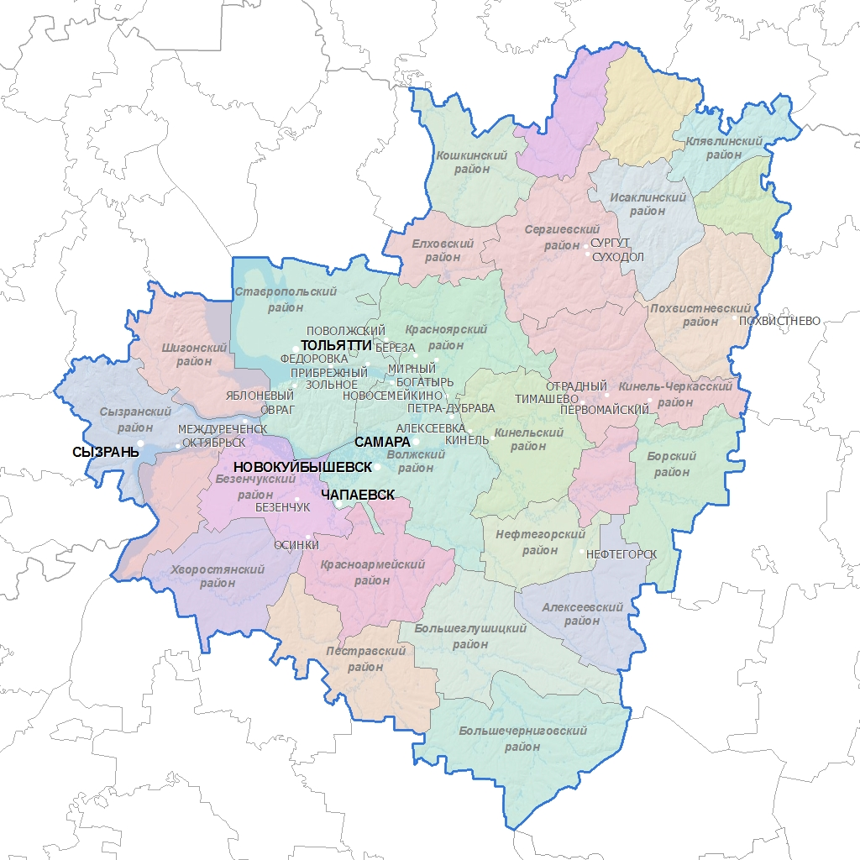
«Разминка»

Slide 12
«Разминка»
С какими регионами России граничит Самарская область?
Варианты ответов:
А. С Ульяновской, Оренбургской областями, Республиками Татарстан и Мордовия
Б. С Саратовской, Ульяновской, Челябинской областью и Республикой Татарстан
В. С Саратовской, Ульяновской, Оренбургской областями и Республикой Татарстан

Slide 13
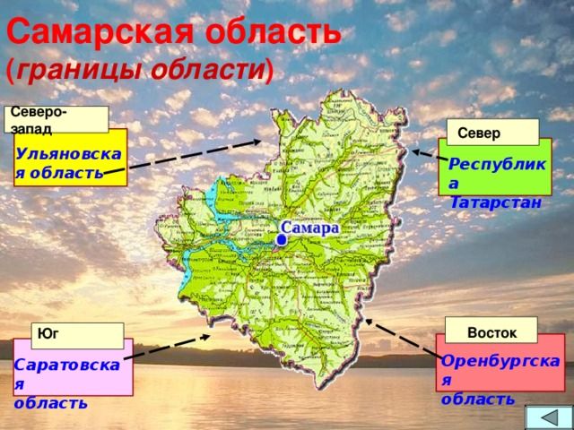
«Разминка»

Slide 14
«Разминка»
Какое животное изображено на гербе Самарской области?
Варианты ответов:
А. Козел с золотыми рогами
Б. Серебряная коза
В. Олень с золотыми рогами

Slide 15

«Разминка»

Slide 16
«Разминка»
Как называлась Самара в советское время?
Варианты ответов:
А. Куйбышев
Б. Сталинград
В. Горький

Slide 17
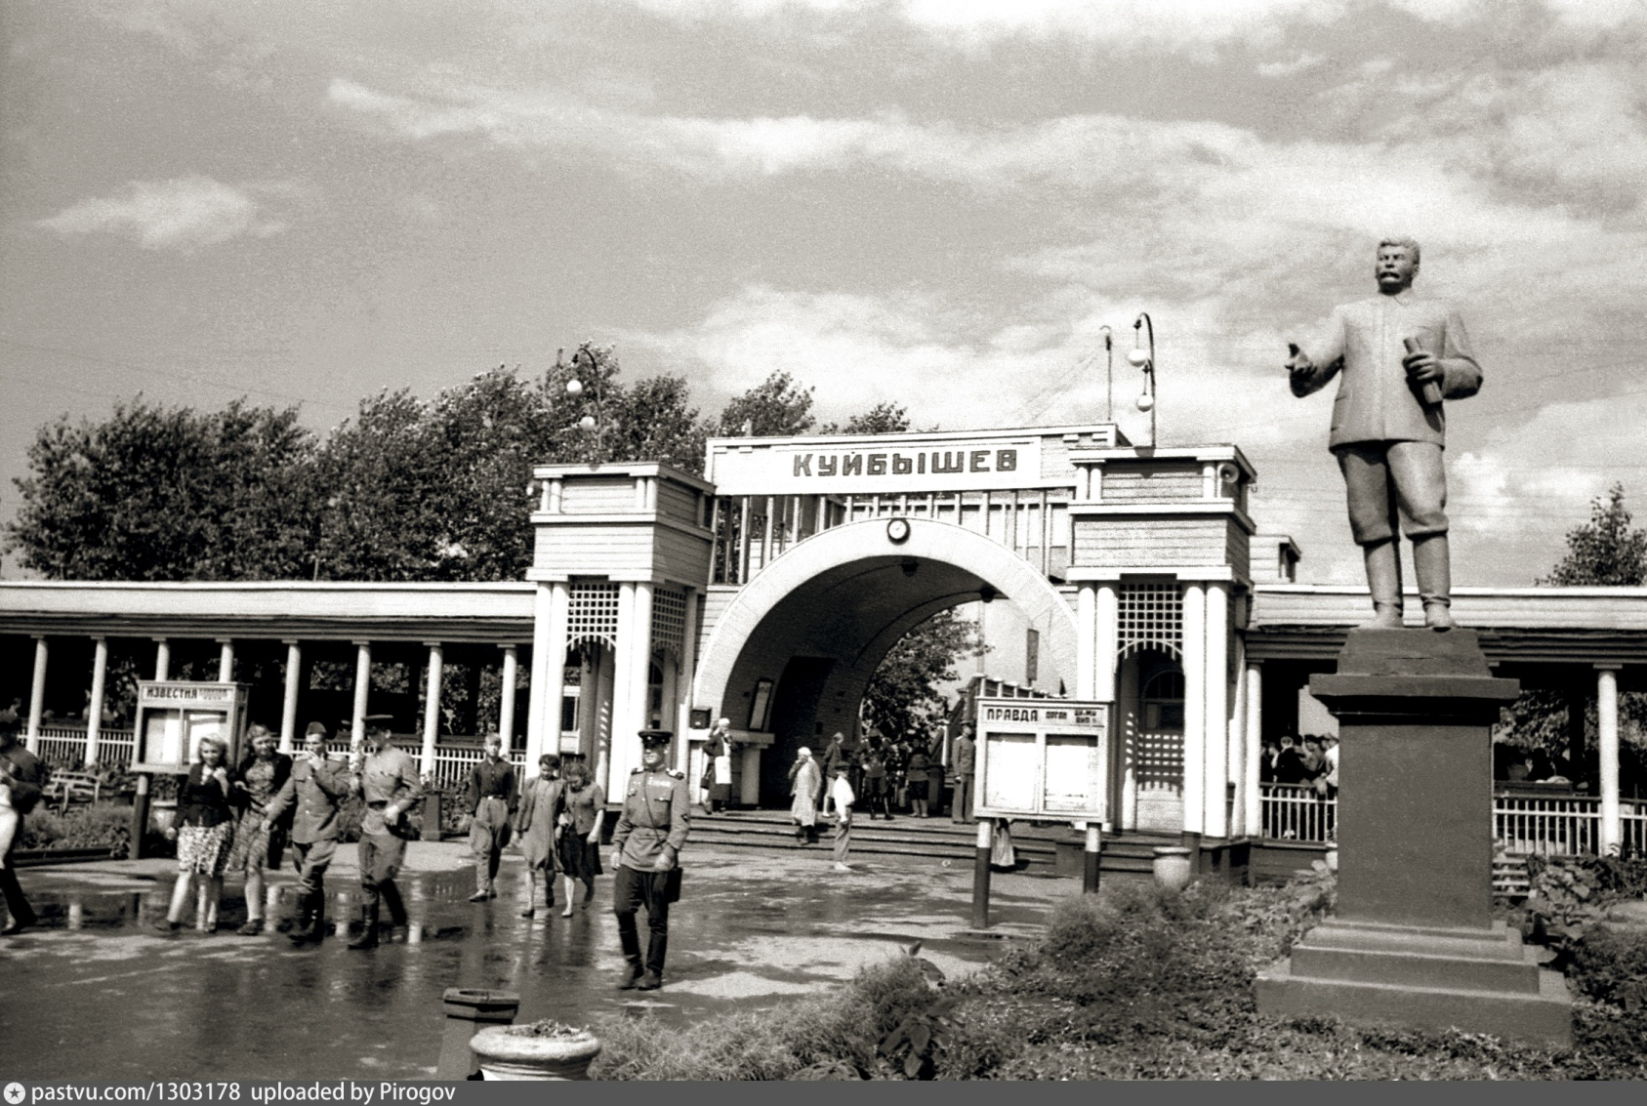
«Разминка»

Slide 18
«Разминка»
Самая высокая точка Самарской области - это гора...
Варианты ответов:
А. Верблюд
Б. Стрельная
В. Типтяв

Slide 19
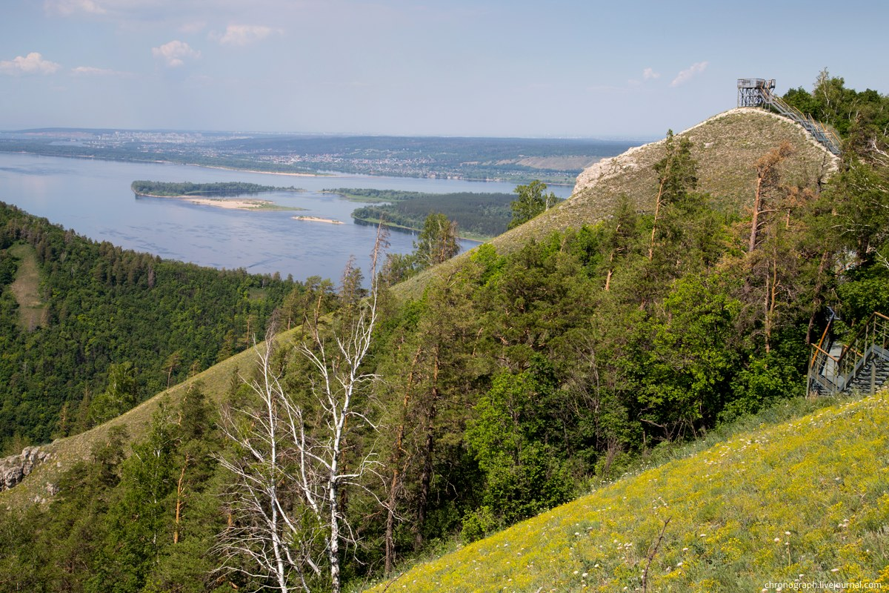
«Разминка»
Экскурсионная тропа на Стрельную гору, что находится на территории Жигулёвского заповедника им. Спрыгина была открыта в 2012 году и сразу же завоевала популярность среди туристов из разных городов России. Гора Стрельная является одной из самых высоких вершин в Жигулевских горах (375 м), с неё открываются замечательные виды на Волгу.

Slide 20
«Разминка»
Что из перечисленного находится в Самаре?
Варианты ответов:
А. «Бункер Сталина»
Б. Молодежный театр «Глобус»
В. Кунсткамера

Slide 21
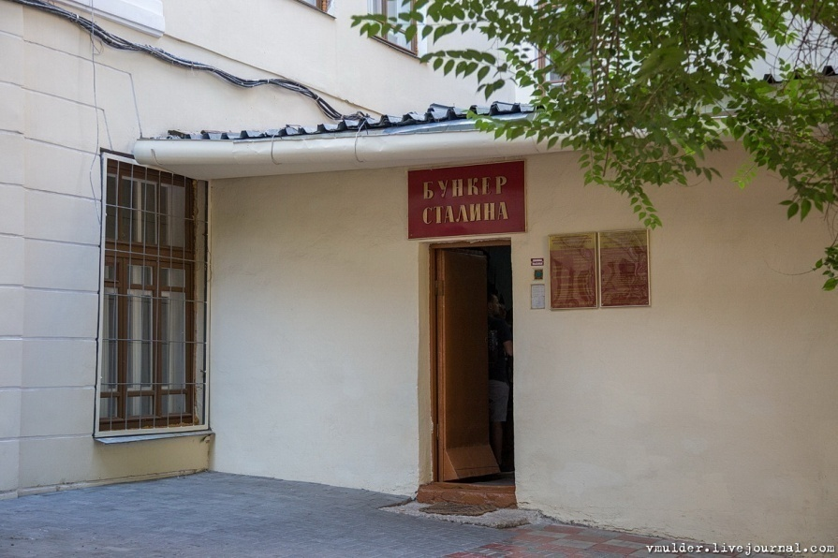
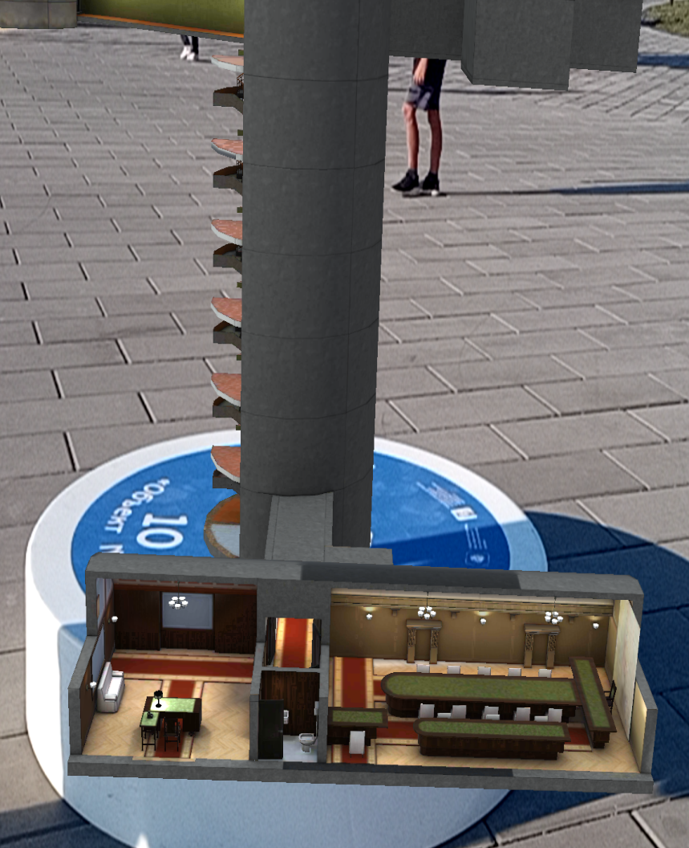
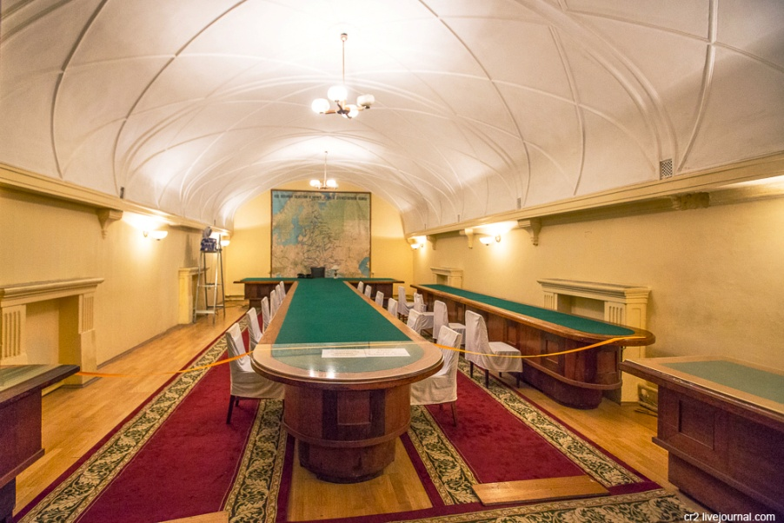
«Разминка»

Slide 22
Конкурс - батл «Где я живу»
Внимание знатоки!
Перед вами фото открытки – определите город Самарской области и докажите свои предположения.

Slide 23
Конкурс - батл «Где я живу»
Подсказка: предложены города Самарской области – Самара, Тольятти, Жигулевск, Сызрань

Slide 24
Конкурс «Собери картинку»
Участникам игры необходимо собрать разрезанную картинку и рассказать, какое памятное место в городе на ней изображено

Slide 25
Конкурс «Собери картинку»
Участникам игры необходимо собрать разрезанную картинку и рассказать, какое памятное место в городе на ней изображено

Slide 26
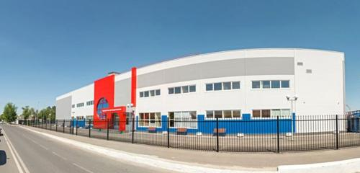
Конкурс «Собери картинку»
Физкультурно-спортивный комплекс «Лидер»: футбол, плавание, баскетбол, волейбол, паралимпийские виды спорта, бокс, художественная гимнастика + соревнования по различным видам спорта.
Режим работы: С 7-00 до 23-00.
Контактные данные: ул. Победы, 66, т. 99-30-20, 89297023020

Slide 27
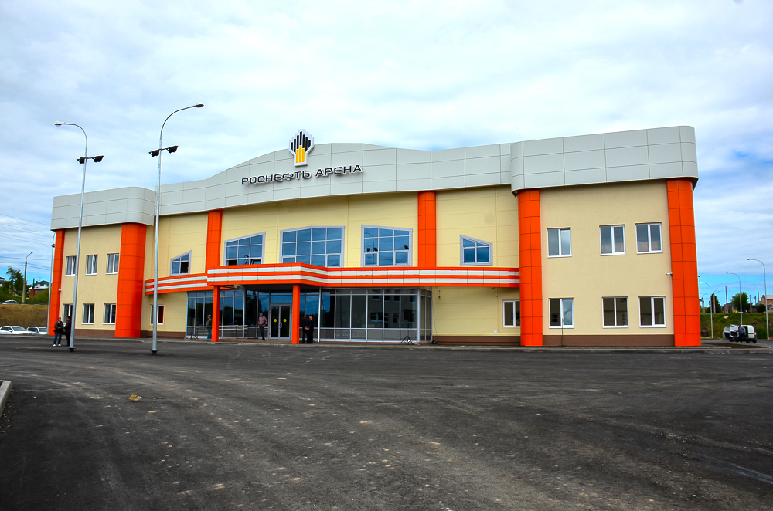
Конкурс «Собери картинку»
Ледовая Арена Сызрань: расположилось ледовое поле 60x30, трибуны на 789 мест. Есть несколько тренажерных залов и зал для занятия хореографией. ЛЕДОВАЯ АРЕНА имеет возможность трансформироваться в зал для проведения культурно-массовых мероприятий.
Часы работы: 06:00 - 24:00, тренажерный зал: 06.30 - 22:00, касса: 8:30 - 20:30
Контактные данные: ул. Чапаева, 56, т. +7 (84649) 3-43-95

Slide 28
Конкурс - батл «Узнай, чей герб»
Предлагается фото герба одного из городов Самарской области.
Определите: герб какого
города Самарской области изображен.

Slide 29

Конкурс - батл «Узнай, чей герб»
Описание герба г. Чапаевска
«В червленом (красном) поле серебряная гренада с одним золотым пламенем о четырех языках, обвитая в пояс справа и слева березовой ветвью».
Обоснование символики герба муниципального образования "Город Чапаевск".
За годы своего существования город стал заметным промышленным оборонным центром - четыре языка пламени гренады показывают четыре крупнейших оборонных предприятия города.
Красный цвет поля символизирует мужество и самоотверженность горожан в годы Великой Отечественной войны 1941-1945 гг., справедливую борьбу за экологическую чистоту города.
Венок из зеленых листьев охватывающий гренаду и как бы не дающий ей взорваться, символизирует мир и экологию. Зеленый цвет - надежда изобилие, природа.
Серебро в геральдике символизирует чистоту, мудрость, благородство, совершенство.

Slide 30

Конкурс - батл «Узнай, чей герб»
Описание герба г.Кинель
В зеленом поле обращенный и сдвинутый вправо узкий серебряный вилообразный крест, скругленный на углах и сопровождаемый вверху крылатым колесом, а внизу тремя башнями с островерхими крышами, средняя из которых больше и имеет открытые ворота; башни соединены палисадом; все сопровождающие фигуры золотые.
Обоснование символики города Кинель
Герб города Кинеля представляет собой изображение слияния двух рек (Самара и Большой Кинель), где расположен город.
Крылатое колесо - указывает на то, что в 1877 году при строительстве железной дороги Самара-Петербург возникла железнодорожная узловая станция Кинель.
Изображение крепости отражает первое поселение в 1700 году, связанное с построением Алексеевской крепости на важном торговом пути при слиянии двух рек.
Зеленый цвет символ жизни и плодородия, показывающий также Государственную сельскохозяйственную академию, расположенную в городе.
Золото символ прочности, богатства, солнечного света, великодушия.
Серебро символ простоты, мудрости, взаимосотрудничества.

Slide 31
Конкурс - игра «Растительный и животный мир края»
Со словом "Родина" у каждого человека связаны ассоциации с самым дорогим в его жизни. Это может быть населённый пункт, в котором родился и вырос, местная природа.
Самарский край славится не только красивыми городами, но и богатым растительным и животным миром. А вот какие животные живут, и какие растения растут в нашей местности, мы узнаем, если вы выберите их из всех предложенных вариантов.

Slide 32
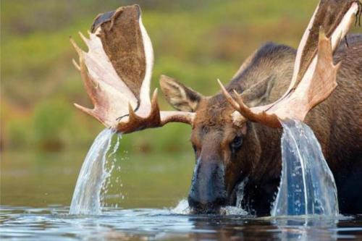
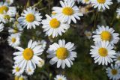
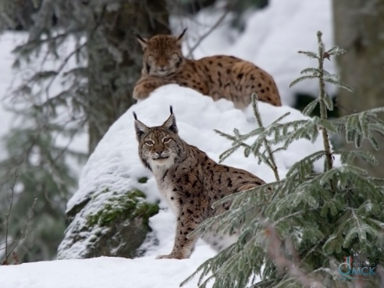
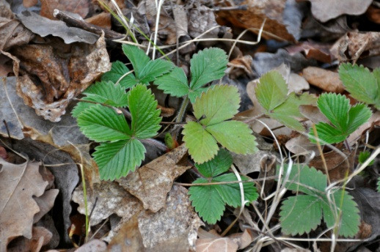
Конкурс - игра «Растительный и животный мир края»
Почему вы отложили алоэ?
Где растет гранат?
Вы не выбрали кенгуру – где его родина?
Живет ли в наших лесах медведь?

Slide 33
Конкурс «Промыслы Самарского края»
В старину всё делали своими руками. Ремёсла кормили, одевали, обували.
Недаром русская пословица гласит «Ремесло не коромысло – плеч не оттянет, а само прокормит».
Наши предки испокон веков славились добрыми мастерами, людьми, которые создавали своими руками сказочную красоту. Целые сёла специализировались, по отдельным видам промыслов.
Для каждой местности были характерны те ремёсла, которые использовали местный материал и удовлетворяли бытовые запросы местного населения.
Давайте подумаем, чем могли заниматься наши предки в свободное от работы время, с целью украшения своего жилища, предметов быта, одежды и др.?

Slide 34
Конкурс «Промыслы Самарского края»
Гончарство
В Самарской губернии во второй половине XIX – начале ХХ вв. одним из развитых промыслов являлось гончарство. В сравнении с центральными районами России, гончарство, как и другие промыслы, не было массовым, поскольку Самарская губерния в этот период – один из крупнейших центров хлеботорговли, «зерновая житница России». Самыми крупными центрами керамики являлись села: Большой Сарбай, Кабановка (ныне Кинель-Черкасского района), Сосновка (Похвистневского рна), Сосновый Солонец (Ставропольского р-на), Печерское и Костычи (Сызранского р-на), Покровка (Борского р-на), Мосты, Ломовка и Тепловка (Пестравского р-на), Утевка (Нефтегорского р-на), Съезжее (Богатовского рна), Шентала (райцентр) и др. К гончарному производству относится и изготовление глиняных игрушек. Их лепили мастера по всей Самарской области. Об этом свидетельствуют материалы археологических раскопок поселений XVIII в. (раскопки В.Н.Зудиной и М.А.Турецкого).

Slide 35
Конкурс «Промыслы Самарского края»
Гончарство
В Самарской губернии во второй половине XIX – начале ХХ вв. одним из развитых промыслов являлось гончарство.
К гончарному производству относится и изготовление глиняных игрушек. Их лепили мастера по всей Самарской области. Об этом свидетельствуют материалы археологических раскопок поселений XVIII в. (раскопки В.Н.Зудиной и М.А.Турецкого).
Тёпловская игрушка – искусство рукотворное. Каждая – создание одного мастера. От лепки до росписи – процесс творческий, никогда не повторяющийся. Нет и не может быть двух одинаковых изделий. Каждая игрушка уникальна и единственна. Для производства используется местная красная глина. Фигурки лепят по частям, отдельные детали собирают и долепливают, используя жидкую глину как связующий материал. Следы лепки сглаживают для ровности поверхности. Местная глина особенно ценится тем, что при обжиге приобретает цвет золотистой охры, поэтому было принято решение при росписи игрушки сохранять основной фон, нанося орнамент белыми полосами, кругами, точками. Все это придает изделиям выразительность, делает их поистине сказочными, своеобразными и неповторимыми. Изящные и нарядные Тёпловские барыни способны украсить любой интерьер!

Slide 36
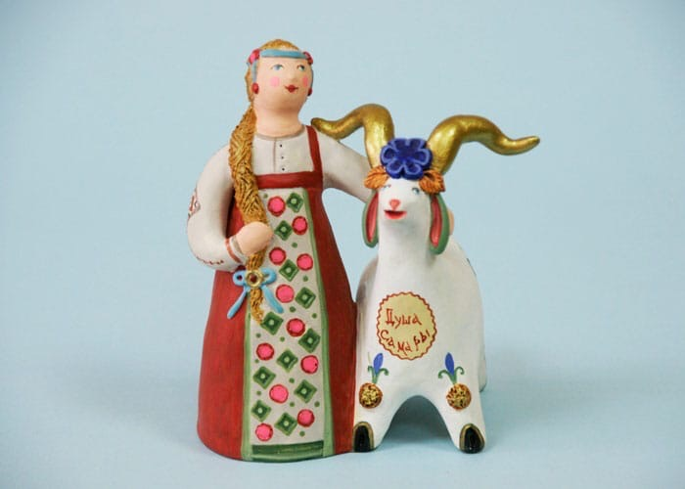
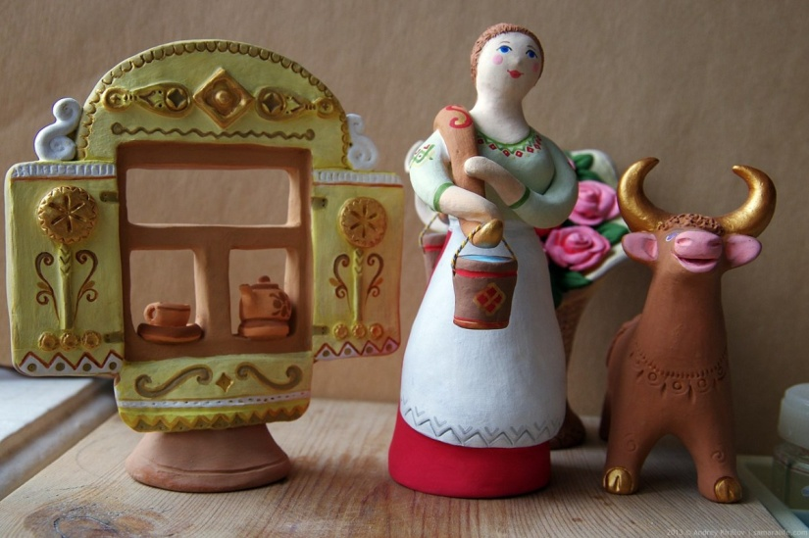
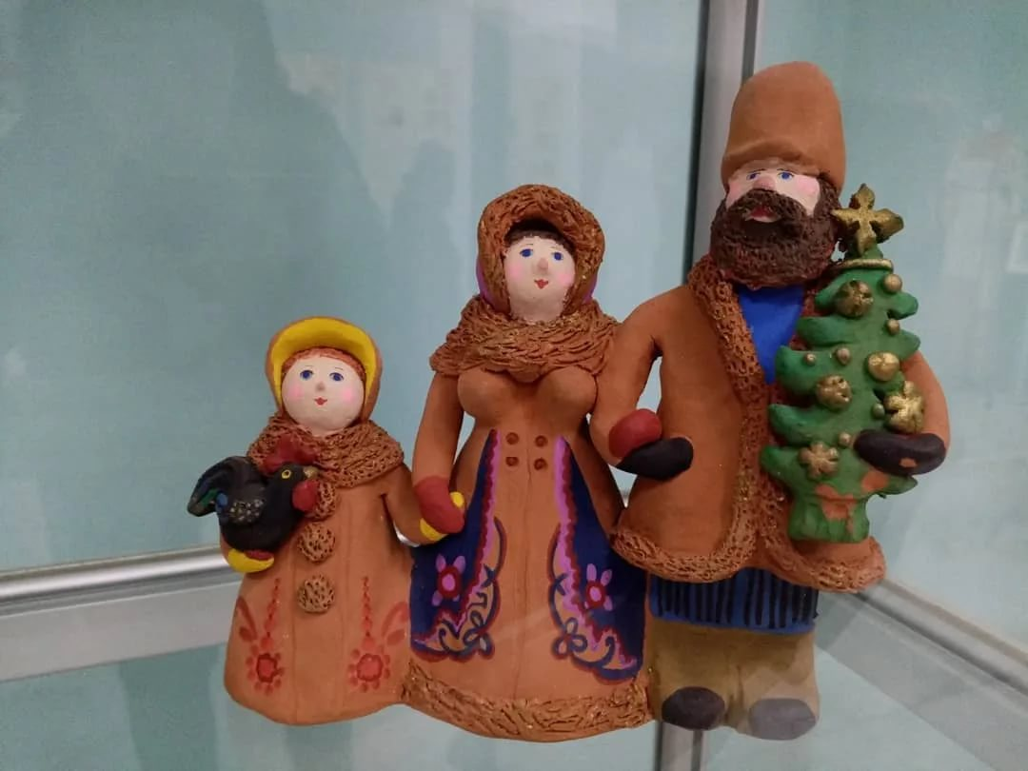
Конкурс «Промыслы Самарского края»

Slide 37
Конкурс «Промыслы Самарского края»
Резьба по дереву
В конце XIX - начале XX веков в некоторых районах Самарской губернии художественная резьба получила большое развитие. Так называемая домовая резьба украшала постройки в приволжских селениях Самарской Луки - Большая Рязань, Аскулы, Жигули, Подгоры, Выползово и др.
Производством резных прялок занимались жители селений Бузулукского уезда (Усманской волости), Самарской губернии и Сызранского уезда Симбирской губернии.
Художественной резьбой по дереву и росписью украшались посуда и предметы интерьера.

Slide 38
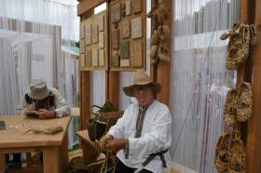
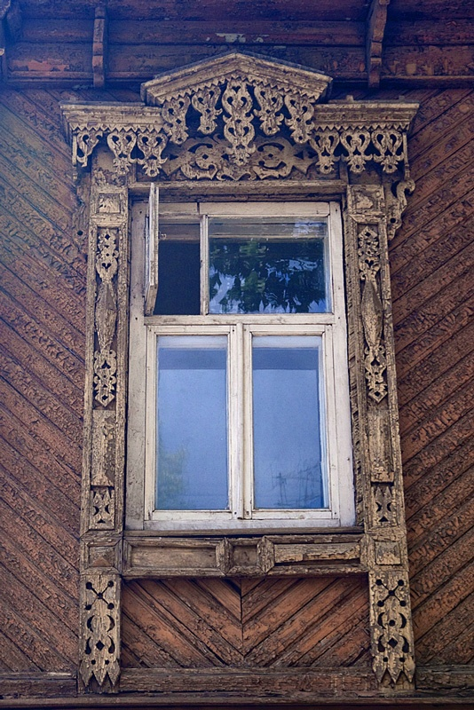
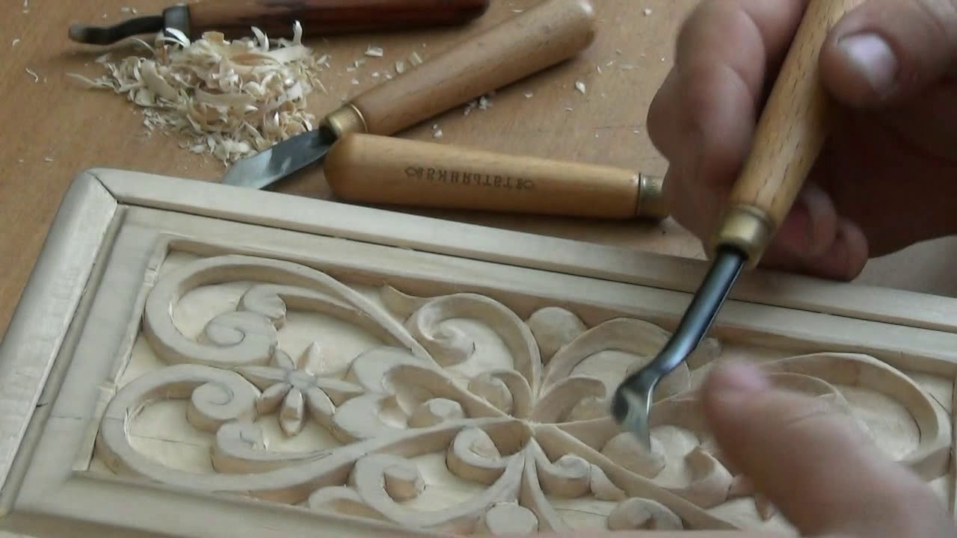
Конкурс «Промыслы Самарского края»

Slide 39
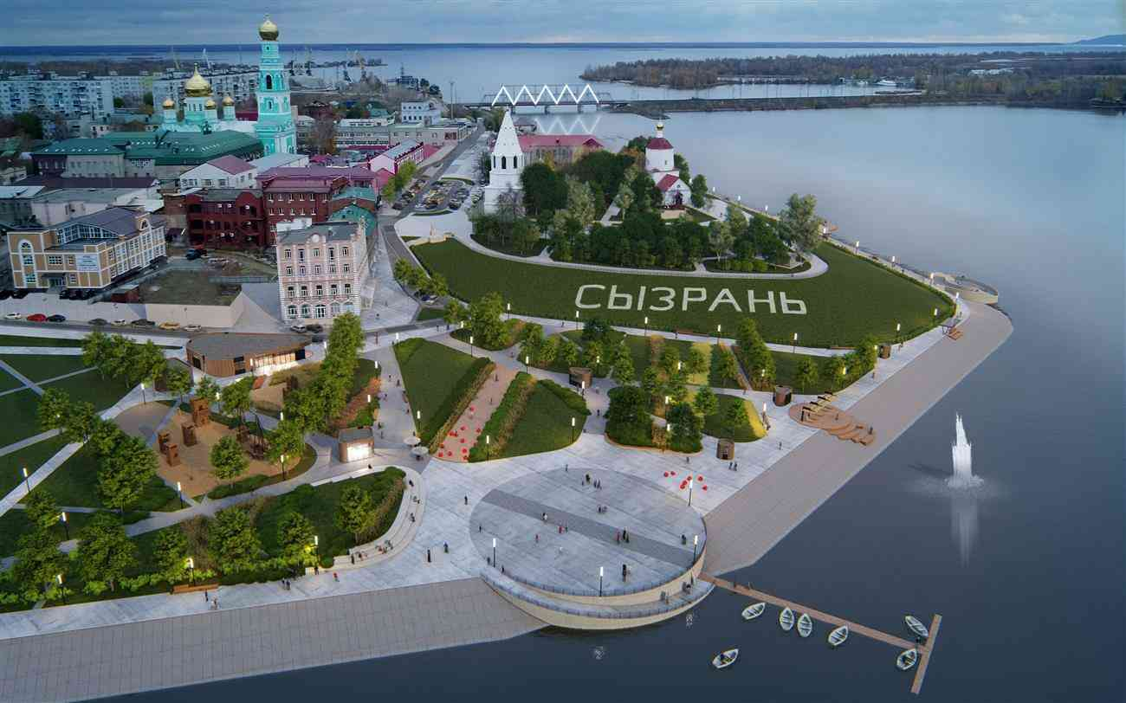
«С любовью к краю!»

